Slide 1
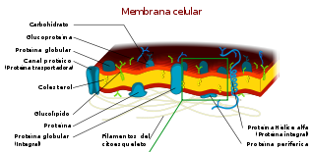
Membrana celular
La membrana celular o plasmática es una estructura laminar que engloba a las células, define sus límites y contribuye a mantener el equilibrio entre el interior y el exterior de éstas. Además, se asemeja a las membranas que delimitan los orgánulos de células eucariotas.

Slide 2
Está compuesta por una lámina que sirve de "contenedor" para el citosol y los distintos compartimentos internos de la célula, así como también otorga protección mecánica. Está formada principalmente por fosfolípidos (fosfatidiletanolamina y fosfatidilcolina), colesterol, glúcidos y proteínas (integrales y periféricas). La principal característica de esta barrera es su permeabilidad selectiva, lo que le permite seleccionar las moléculas que deben entrar y salir de la célula. De esta forma se mantiene estable el medio intracelular, regulando el paso de agua, iones y metabolitos, a la vez que mantiene el potencial electroquímico (haciendo que el medio interno esté cargado negativamente).

Slide 3
Cuando una molécula de gran tamaño atraviesa o es expulsada de la célula y se invagina parte de la membrana plasmática para recubrirlas cuando están en el interior ocurren respectivamente los procesos de endocitosis y exocitosis. Tiene un grosor aproximado de 7,5 nm y no es visible al microscopio óptico pero sí al microscopio electrónico, donde se pueden observar dos capas oscuras laterales y una central más clara. En las células procariotas y en las eucariotas osmótrofas como plantas y hongos, se sitúa bajo otra capa, denominada pared celular.

